Slide 1


The Greatest Showman PJ
가이드 문서
100% 개인 제작
5월 26 ~ 6월 2일

Slide 2
목차
ㅇㅇㅇㅇㄴㄹㄴㅇㄹ
기존사이트 분석
사이트 설계
제작 기법
사이트 구현
마크업, 접근성

Slide 3
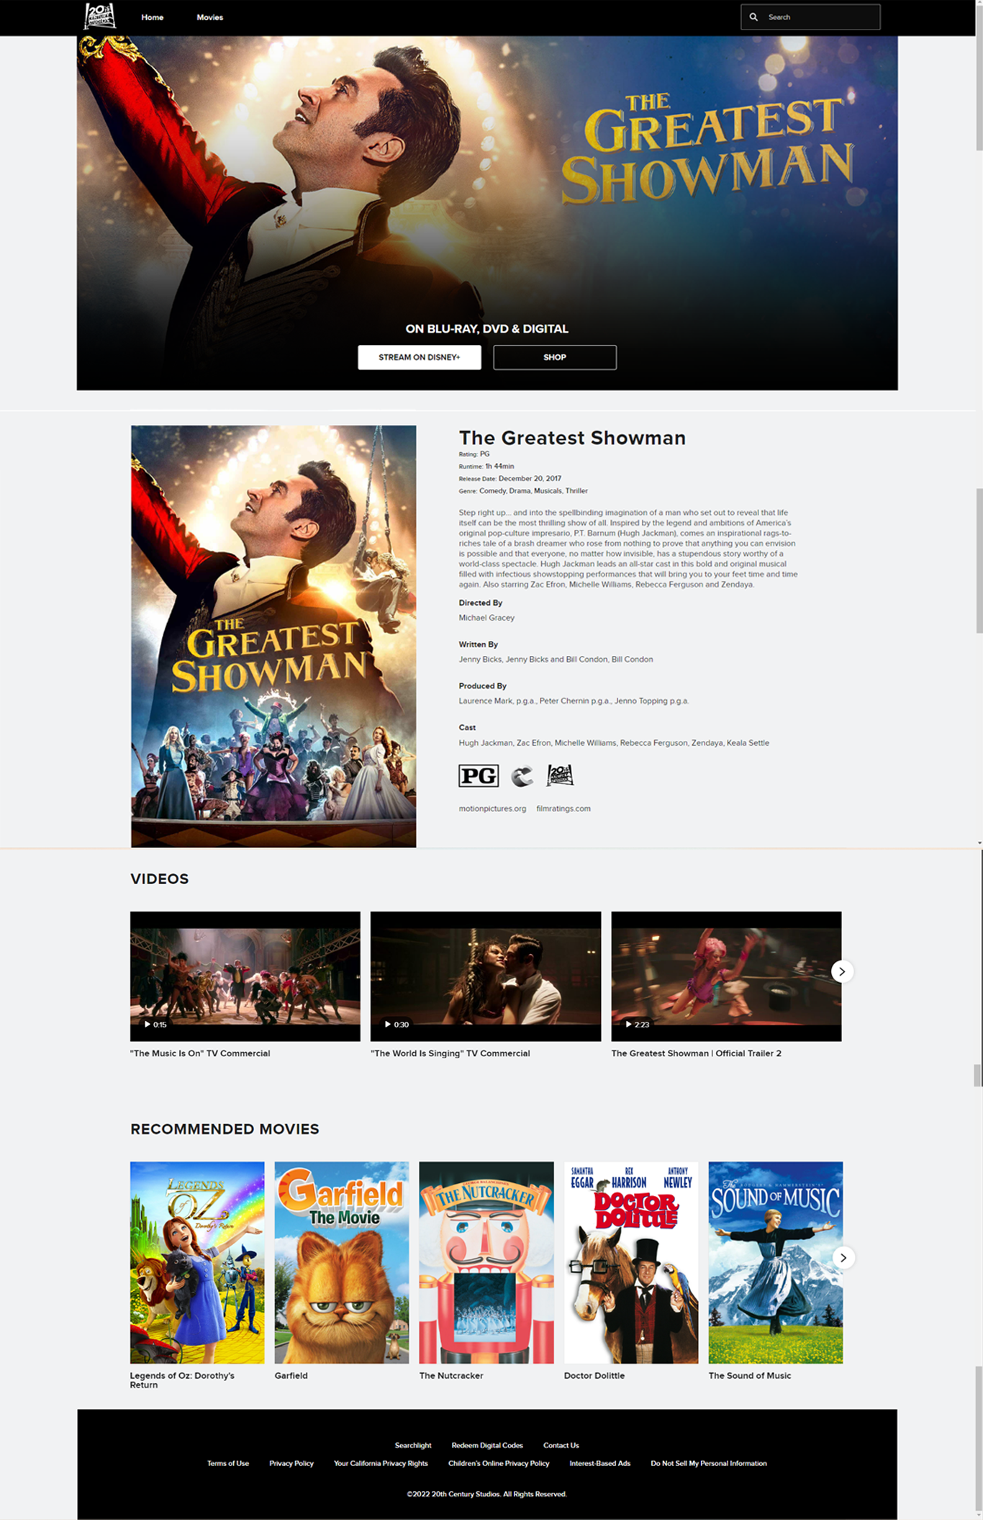
1. 기존 사이트 분석
하얀색 배경이므로 영화의 조명의 아름다움을 살리지 못했다고 느낌.
대략적인 소개와 적은 예시.
전체적으로 아쉬운 편의성
1
2
3

Slide 4
2. 사이트 설계
기존 사이트와의 차이점:
배경을 검은색으로 하여 영화의 조명의 아름다움을 극대화 시킴.
캐릭터 설명과 음악, 그리고 예고편을 넣어 영화의 부족한 정보를 보충함.
헤더에 네비게이션을 만들어 유저 편의성을 높임.

Slide 5


2. 사이트 설계
사용한 폰트:
19세기 미국을 배경으로 한 영화이기에 필기체가 어울린다고 생각하여 두 종류의 필기체를 사용함.

Slide 6

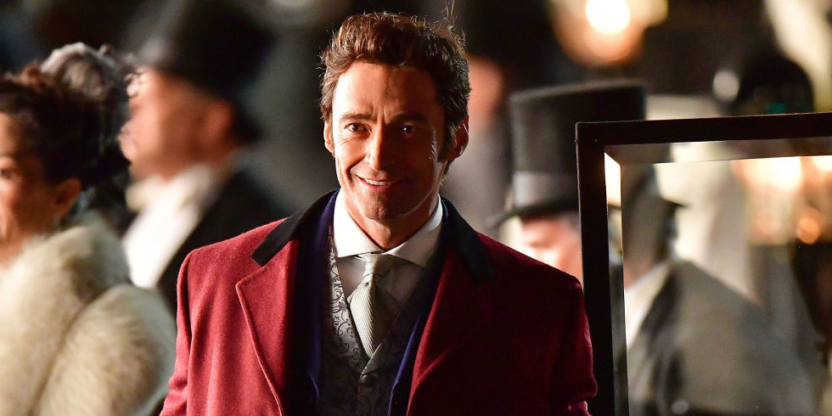
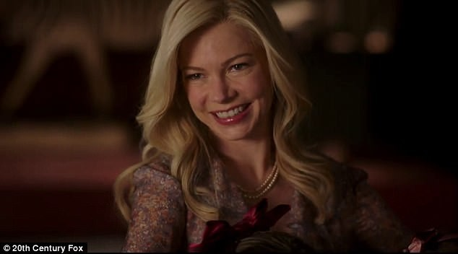
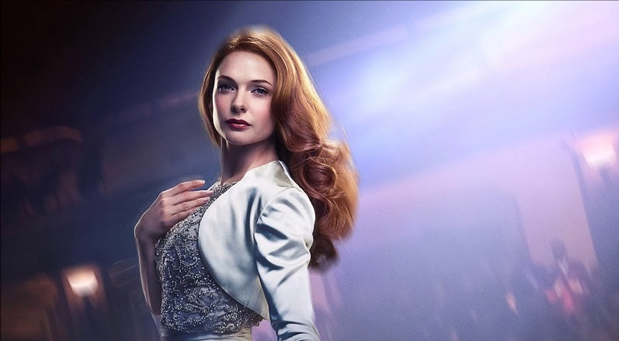

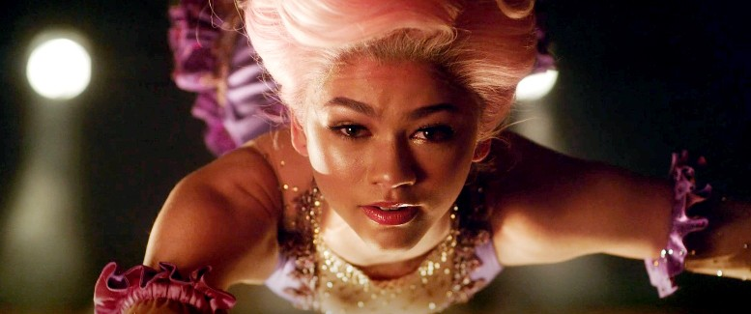
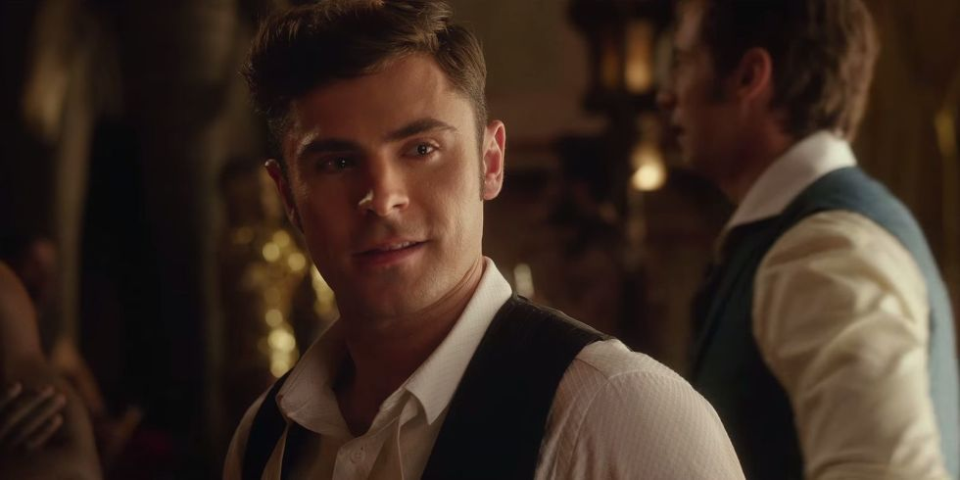
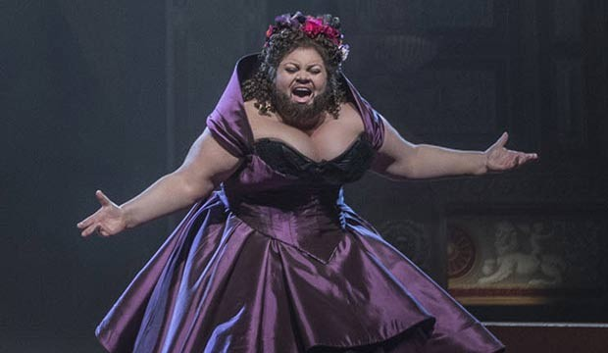
2. 사이트 설계
사용한 이미지:
그리고 구글에서 찾은 영화 포스터와 캐릭터 이미지.
자세한 내용은 사이트에서 확인하실 수 있습니다.

Slide 7


2. 사이트 설계
사용한 언어:

Slide 8
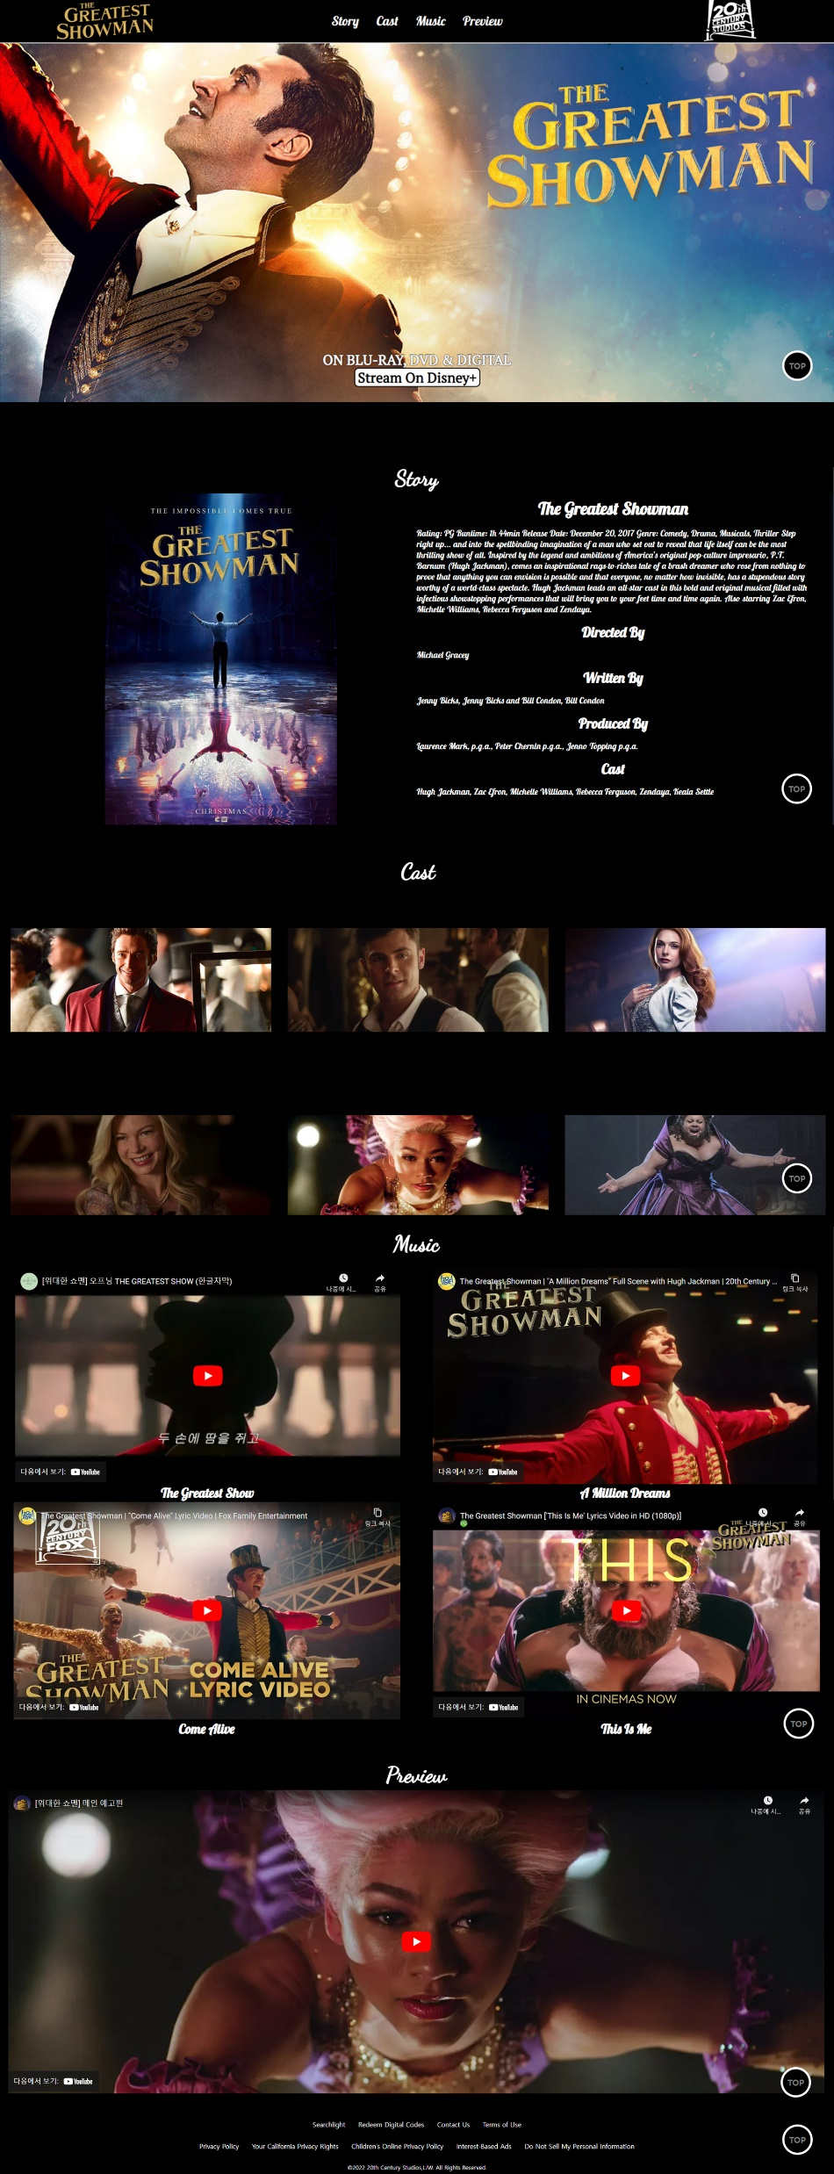
3. 제작 기법
1
5
네비게이션을 겸비한 헤더. 메뉴 클릭 시 해당 영역으로 스크롤 되도록 함.
탑 버튼. 클릭 시 페이지 최상단으로 스크롤 이동.
스토리 영역. 영화의 대략적인 정보를 텍스트화 함. 구글 폰트를 사용하여 좀 더 미려하게 표현함.
캐스트 영역. 각 인물 사진에 마우스 오버 시 해당 인물의 설명이 화면 위에 나타남.
음악 영역. 해당 영화는 뮤지컬 영화이기에 음악적인 요소가 무척 중요하다 생각하여 따로 파트를 만듦.
유튜브의 iframe을 가져와 실제로 보고 들을 수 있게 함.
예고편 영역. 이 부분 또한 유튜브의 iframe을 사용하여 실제로 영상 플레이가 가능하게 함.
푸터 영역. 실제 홈페이지에 있는 것과 똑같이 만듦. 실제로 링크를 걸어서 이동 또한 가능하게 함,
2
1
2
3
3
6
5
6
7
1-1
7
4

Slide 9

3. 제작 기법
위대한 쇼맨 로고. a링크를 설정하여 누르면 홈페이지로 이동함.
메뉴 네비게이션. 마우스 오버 시 글자 밑에 선이 그어지는 애니메이션을 transition을 줘서 설정함.
실제로 20th century로 이동 가능한 이미지.
상대 단위를 줘서 헤더를 제외하면 화면을 꽉 채우게 설정한 포스터.
마우스 오버 시 색이 변하는 링크를 transition을 사용하여 설정함.
마우스 오버시 색이 반전하는 탑 버튼.
scroll-behavior:smooth; css를 사용하여 마우스 클릭 시 부드럽게 상단으로 스크롤 이동되게 설정함.
1
2
3
4
5
6

Slide 10

3. 제작 기법
3
스토리 영역. 12분할 그리드를 사용하여 화면을 2 분할한 후 각 영역의 크기에 따라 안의 컨텐츠가 줄어들고 커지게 설정함.
1

Slide 11
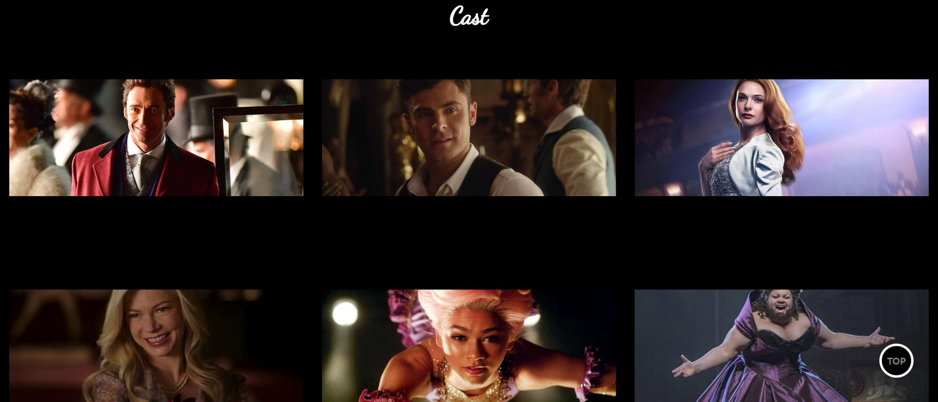
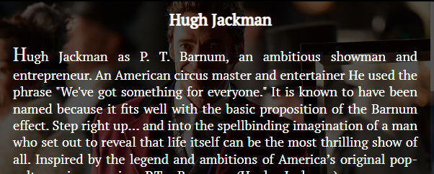
3. 제작 기법
1
캐스트 영역. 각 인물 사진에 마우스 오버 시 인물 사진에 투명한 검은 막이 씌워지고 1-1처럼 해당 인물의 설명이 나오게 함. 설명이 긴 경우 박스 안에서 스크롤을 만들어 스크롤 하여 밑의 설명을 계속 읽을 수 있게 함.
1-1

Slide 12
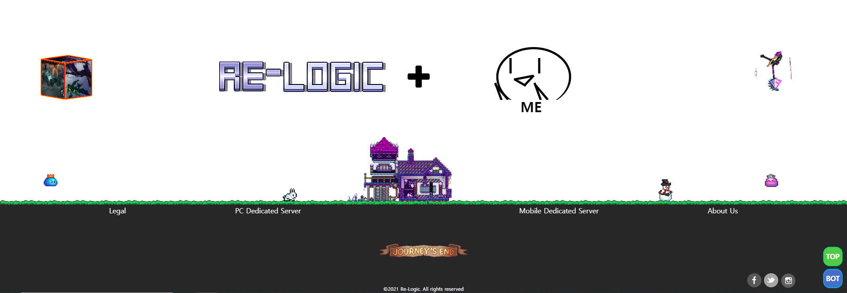
3. 제작 기법
글자가 파도치는 효과. 밑에 이 사이트를 만들 수 있게 해준 사람과 단체가 나옴.
마우스로 드래그 하면 움직일 수 있는 큐브와 애니메이션들.
각각 다양한 모션들로 움직이는 실제 게임에서 볼 수 있는 이미지들을 배치함.
오리지널 사이트에 있는 필수 정보란을 링크 걸어두었음.
SNS에 해당 게임 에 관련 된 링크를 걸어둠.
1
2
2
2
3
3
3
3
4
5

Slide 13

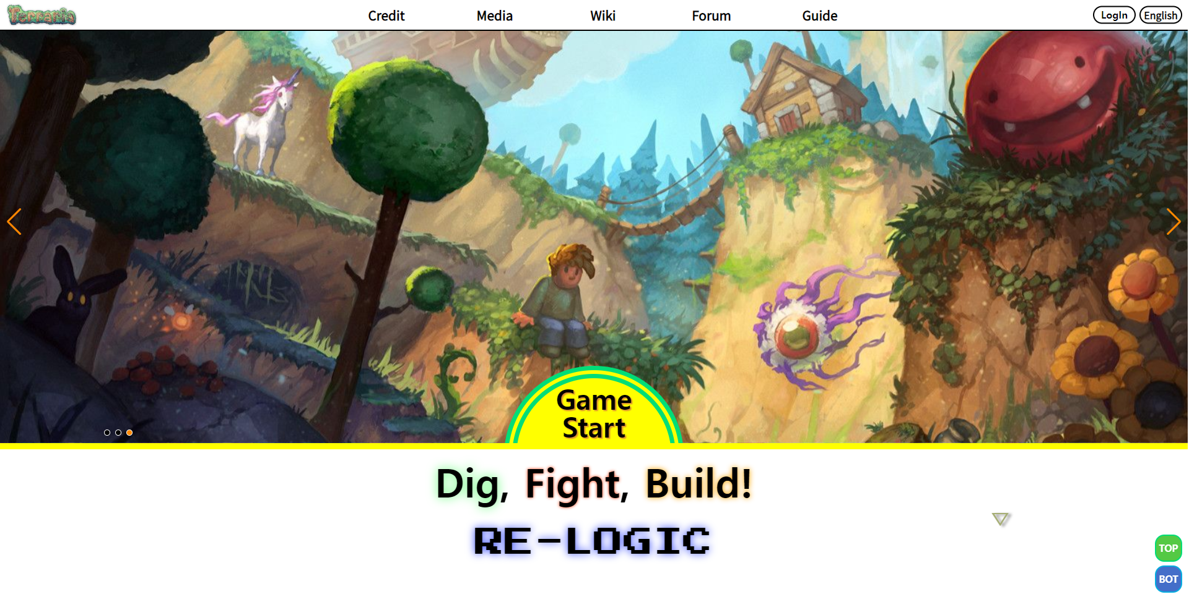
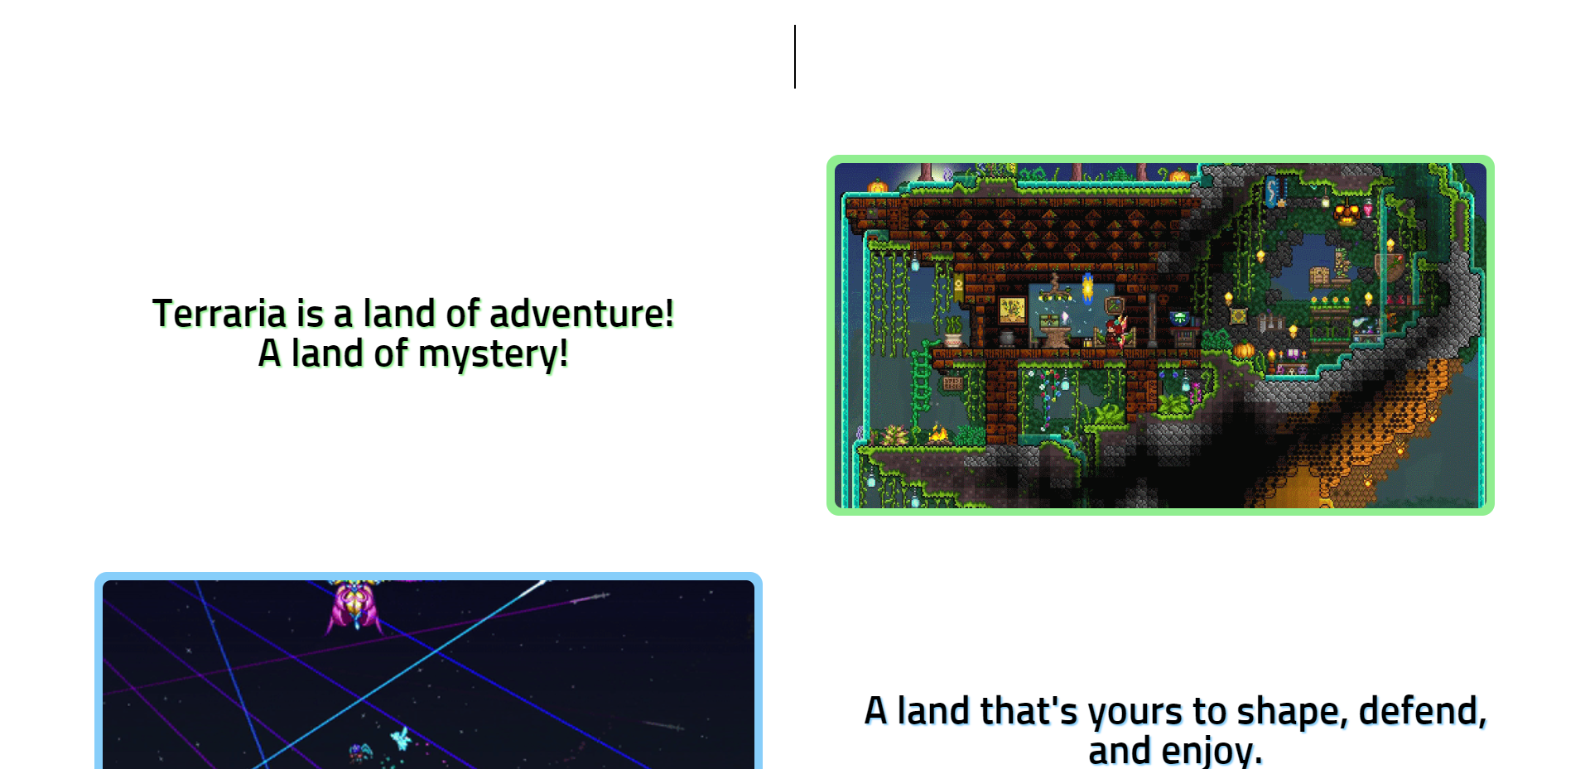
4. 사이트 구현
테라리아 원본 사이트
테라리아 리뉴얼 사이트
https://terraria.org/
https://jw971217.github.io/Bell_pj/new.html

Slide 14
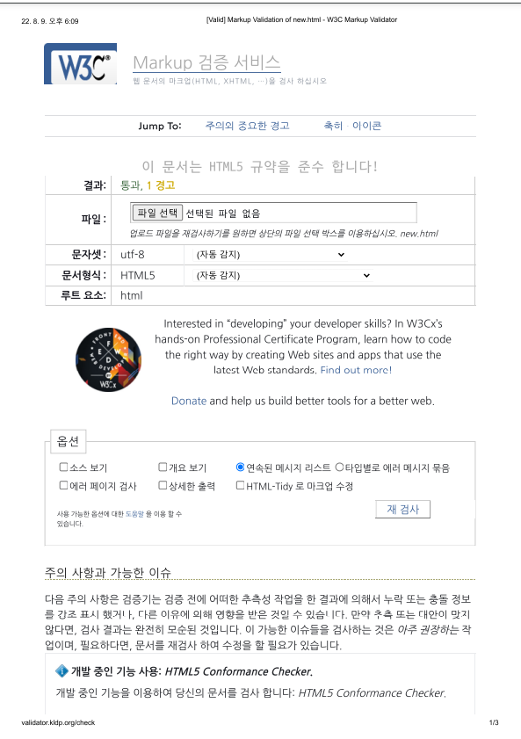
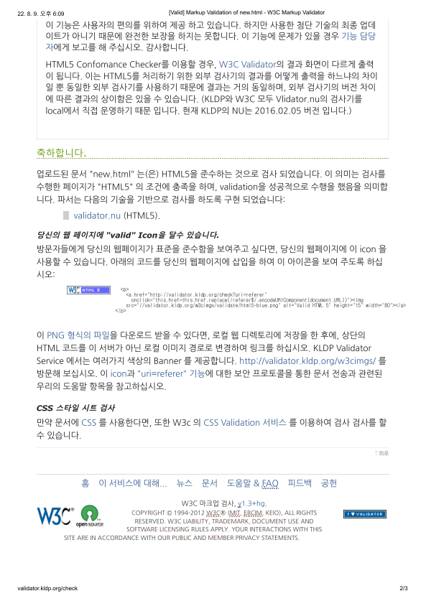
5. 마크업, 접근성

Slide 15
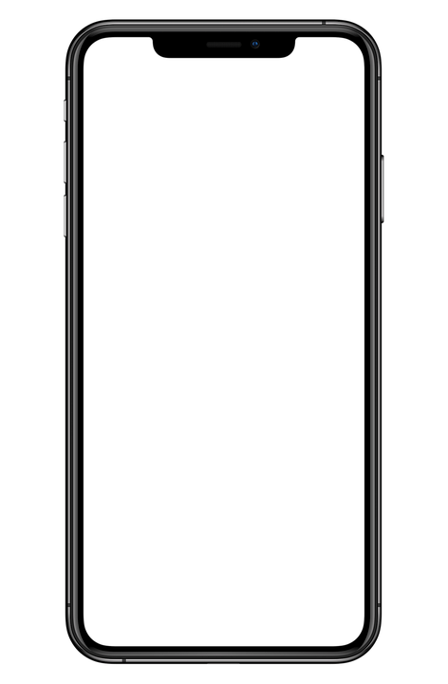


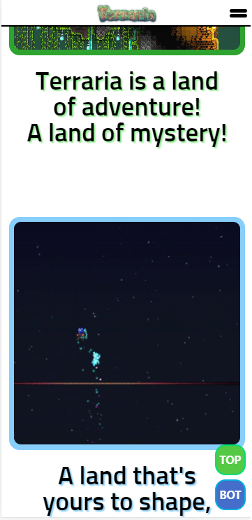
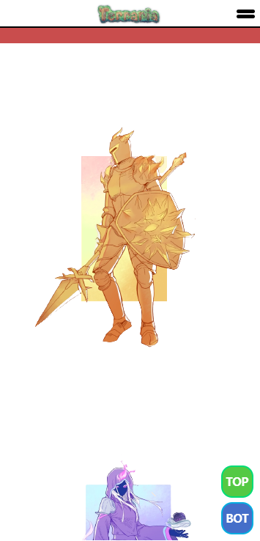

5. 마크업, 접근성
이 사이트는 미디어쿼리 처리 하였기에 어떠한 디바이스로 봐도 보기 편합니다.
그리고 로딩 화면을 만들어 유저들의 대기 시간의 무료함을 조금이나마 해소하였습니다.

Slide 16
이상 시청해주셔서 감사합니다.
이종원

